Slide 1
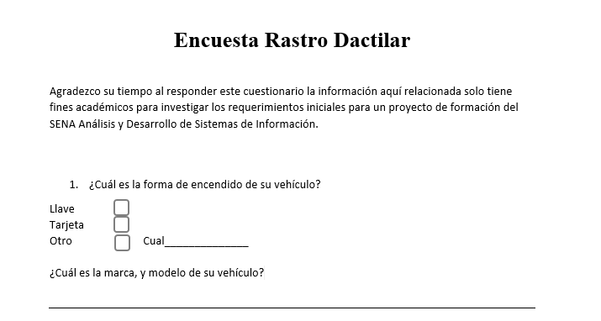
Componente
Técnico

Slide 2
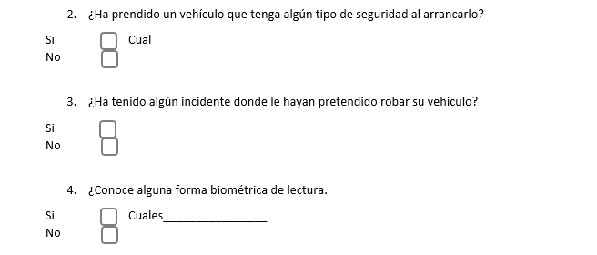
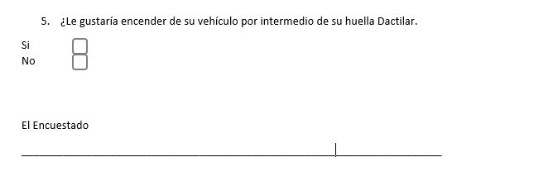
Componente
Técnico

Slide 3
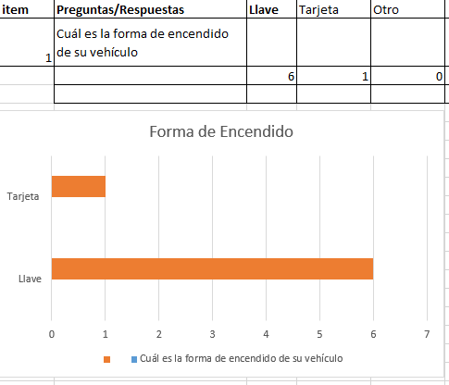
Componente
Técnico
Tabulación

Slide 4
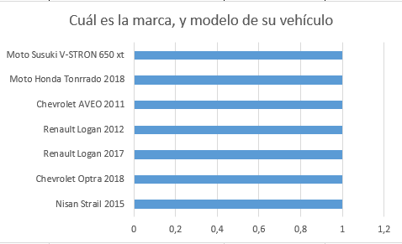
Componente
Técnico
Tabulación

Slide 5
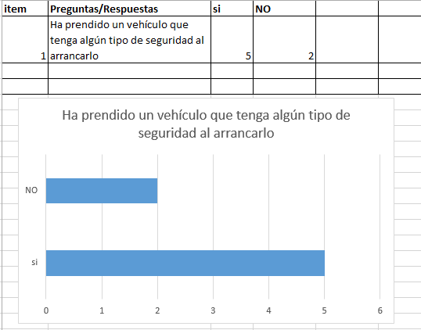
Componente
Técnico
Tabulación

Slide 6
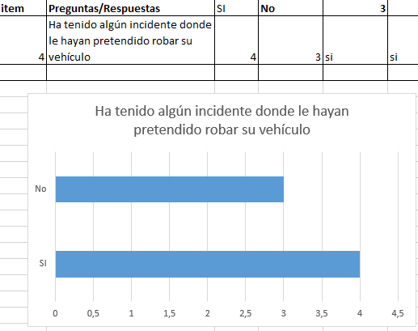
Componente
Técnico
Tabulación

Slide 7
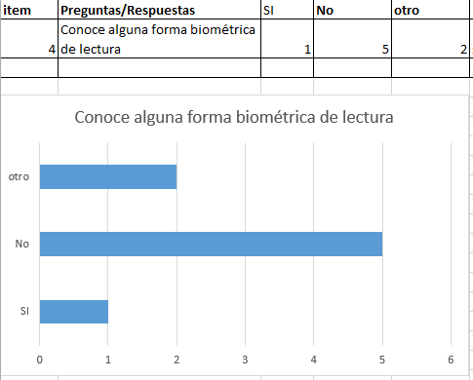
Componente
Técnico
Tabulación

Slide 8
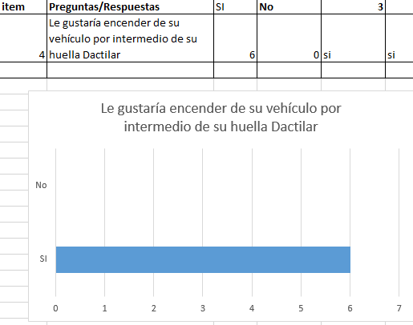
Componente
Técnico
Tabulación

Slide 9
Componente
Técnico
Entrevista
Respuesta entrevista
Talleres Elvis
Me podría explicar que mecanismos de encendido de vehículos conoce(Normales, ortodoxos)
Rta.
El más común con llave usted abre la llave, gira la llave abre el switch y con la llave la da star y enciende el sistema eléctrico del vehículo

Slide 10
Componente
Técnico
Entrevista
Me podría explicar el proceso de encendido de los vehículos tanto los mecánicos como los eléctricos hay alguna diferencia.
Rta. Cuando abre la llave, gira la llave está alimentando todo el sistema eléctrico del vehículo el sistema eléctrico del motor en este caso.
Como es el proceso: abre la llave alimenta la bobina de encendido y alimenta el módulo de encendido el modulo electrónico, y modulo electrónico cómo funciona?. Funciona con base a una señal que le envía la bobina captadora, en los sistemas antiguos funcionaban con los patines, era el sistema que se encargaba de cargar la bobina y a su vez de desconectarla para que diera chispa, hoy se remplaza por el modulo electrónico

Slide 11
Componente
Técnico
Entrevista
Le repito el proceso, gira usted la llave alimenta la bobina, alimenta el módulo de encendido, cuando usted empieza a dar arranque se genera la señal de la bobina captadora, y esto hace que la bobina mande pulsos de corriente y a su vez cuando el distribuidor va girando, va enviando esos pulsos de corriente hacia las bugías guiado por el orden de encendido,
Si por dentro del motor mecánicamente se empiezan a dar los 4 ciclos de Otto y cuando está en compresión llega la chispa de la bugía y estalla el combustible y hace girar el motor.

Slide 12
Componente
Técnico
Entrevista
Le repito el proceso, gira usted la llave alimenta la bobina, alimenta el módulo de encendido, cuando usted empieza a dar arranque se genera la señal de la bobina captadora, y esto hace que la bobina mande pulsos de corriente y a su vez cuando el distribuidor va girando, va enviando esos pulsos de corriente hacia las bugías guiado por el orden de encendido,
Si por dentro del motor mecánicamente se empiezan a dar los 4 ciclos de Otto y cuando está en compresión llega la chispa de la bugía y estalla el combustible y hace girar el motor.

Slide 13
Componente
Técnico
Entrevista
Obviamente ahí en la explicación se puede dar cuenta la diferencia entre los mecanismos eléctricos y mecánicos del vehículo.
El motor y la caja cuando el vehículo está funcionando son un solo conjunto pero también cada uno de ellos es un conjunto diferente que cada uno funciona de forma distinta.

Slide 14
Componente
Técnico
Entrevista
- Lo más normal es que cuando se roban un vehículo lo tienen que encender conoce mecanismos para proteger los vehículos
Hay mucha gente que les pone sistema de alarmas que son los más comunes
Hay otros para sistemas electrónicos que para cuando usted abre la llave o lo pone directo, un botón secreto corta el sistema de alimentación de la corriente y hasta que usted no lo oprime no va alimentar el sistema de corriente.

Slide 15
Componente
Técnico
Entrevista
- Lo más normal es que cuando se roban un vehículo lo tienen que encender conoce mecanismos para proteger los vehículos
Hay mucha gente que les pone sistema de alarmas que son los más comunes
Hay otros para sistemas electrónicos que para cuando usted abre la llave o lo pone directo, un botón secreto corta el sistema de alimentación de la corriente y hasta que usted no lo oprime no va alimentar el sistema de corriente.

Slide 16
Componente
Técnico
Entrevista
- Para nuestro proyecto SENA pretendemos modificar el control de activación de los vehículos para incorporarles lectura de huella dactilar para que reconozca al dueño por su experiencia ve viable que se pueda realizar.
Obviamente eso es muy viable, todos los sistemas son viables, Porque usted lo que necesita es el procedimiento y los componentes adecuados.
Obviamente eso es muy viable porque afortunadamente en los vehículos uno pude hacer lo que necesite hacer lo que uno quiera hacer claro que es muy viable.

